Slide 1
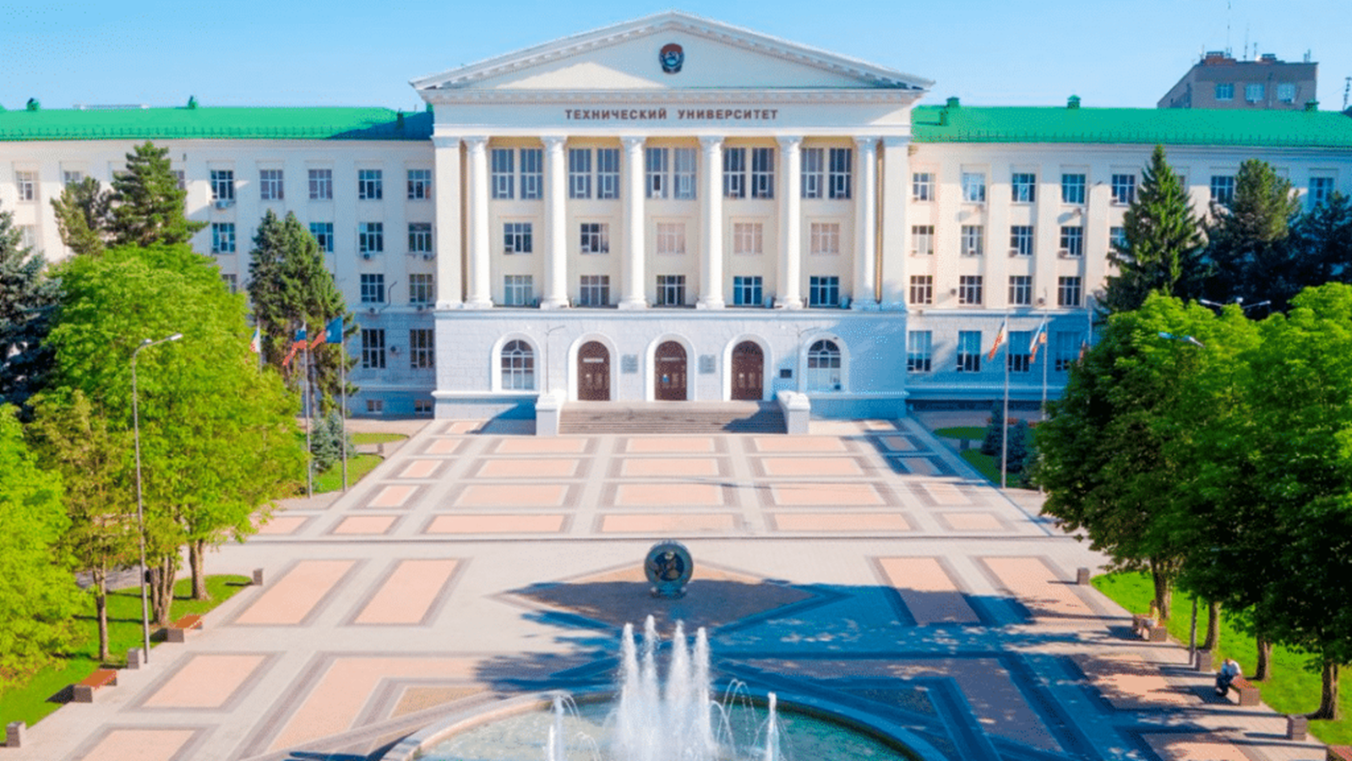
КЛЮЧЕВЫЕ ПРОБЛЕМЫ ФАРМОБЕСПЕЧЕНИЯ ВЕТЕРИНАРНОЙ КЛИНИЧЕСКОЙ ДЕЯТЕЛЬНОСТИ
СЕРЕДА СЕРГЕЙ ВЛАДИМИРОВИЧ
Президент Ассоциации практикующих ветврачей, к.в.н., Заслуженный ветврач РФ
ЕРМАКОВ АЛЕКСЕЙ МИХАЙЛОВИЧ,
Декан «БиоВетМед» ДГТУ, д.б.н., профессор
г. Москва, 13 июля 2022

Slide 2
ТЕКУЩИЕ ПРОБЛЕМЫ
МЕДИЦИНСКИЕ ПРЕПАРАТЫ В ВЕТЕРИНАРИИ
ДЕФИЦИТ ПРЕПАРАТОВ
РЕЦЕПТУРНЫЙ ОТПУСК
НАРКОТИЧЕСКИЕ ПРЕПАРАТЫ
ГОМЕОПАТИЯ И БЕЗДОКАЗАТЕЛЬНАЯ МЕДИЦИНА

Slide 3
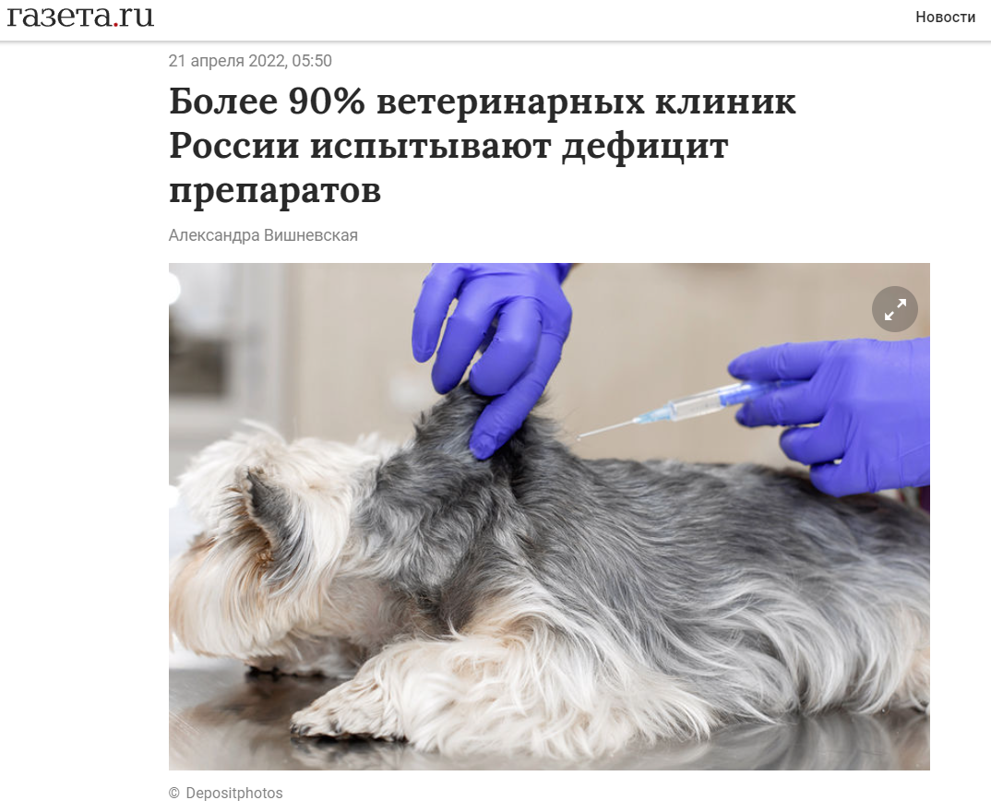
ДЕФИЦИТ ПРЕПАРАТОВ
Вакцины иностранного производства (MSD нобивак, вирбак).
Изофлюран (газ для ингаляционного наркоза).
Золетил (производства Virbac), Тилазол (производства Zoetis) - препараты для инъекционного наркоза для собак и кошек.
Некоторые расходные материалы инструменты для хирургического лечения.

Slide 4
МЕДИЦИНСКИЕ ПРЕПАРАТЫ В ВЕТЕРИНАРИИ
Aерран, ацилок, гептрал, квамател, аминостерил, липофундин, нефротект, натрия хлорид (по 1 литру), омез, тавегил, спазган, катеджель, добутамин, метипред, кеппра и другие

Slide 5
ЗАКУПКА ВЕТЕРИНАРНЫХ ВАКЦИН В УСЛОВИЯХ ДЕФИЦИТА
ЗАРУБЕЖНЫЙ ПРОИЗВОДИТЕЛЬ
ВЕСЬ ОБЪЕМ ИМПОРТИРУЕМЫХ ВАКЦИН
ЗАКУПКА ВСЕГО ОБЪЕМА ГОС УЧЕРЕЖДЕНИЯМИ
СЛУЖЕБНЫЕ ЖИВОТНЫЕ ПРИВИТЫ
ДОМАШНИЕ ЖИВОТНЫЕ НЕ ПРИВИТЫ
НЕ ХВАТАЕТ ВАКЦИН В ВЕТКЛИНИКИ

Slide 6
(БЕЗ) РЕЦЕПТУРНЫЙ ОТПУСК
70% АНТИБИОТИКОВ ИСПОЛЬЗУЕТСЯ В ВЕТЕРИНАРИИ
БЕЗРЕЦЕПТУРНЫЙ ОТПУСК
ИРРАЦИОНАЛЬНОЕ ИСПОЛЬЗОВАНИЕ
АНТИБИОТИКОРЕЗИСТЕНТНОСТЬ

Slide 7
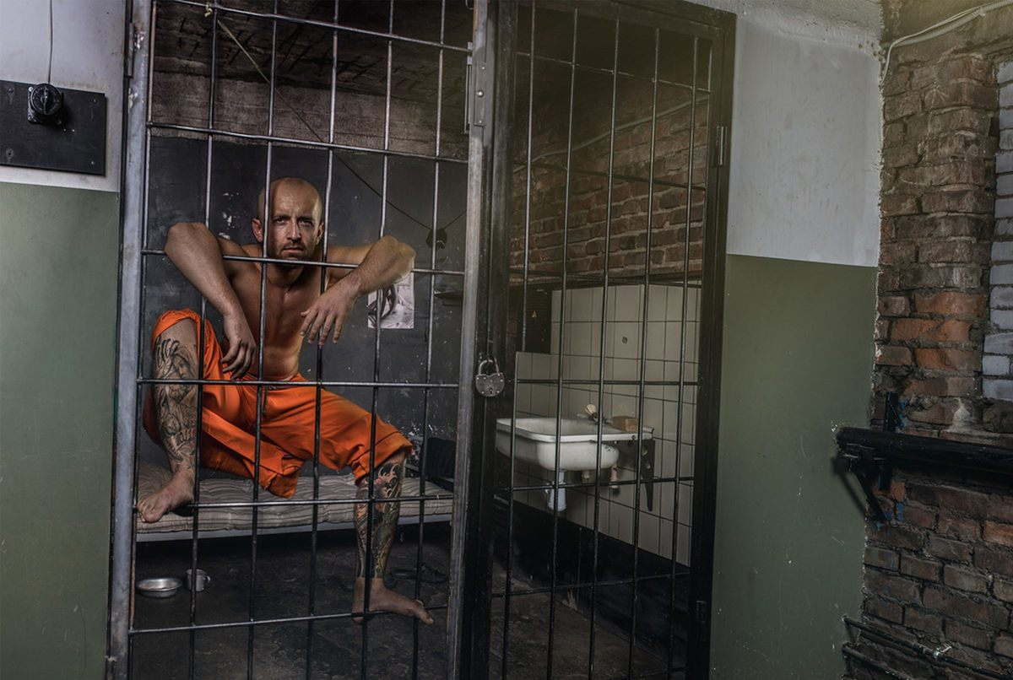
НАРКОТИЧЕСКИЕ ПРЕПАРАТЫ

Slide 8
БЕЗДОКАЗАТЕЛЬНАЯ МЕДИЦИНА
ГОМЕОПАТИЧЕСКИЕ ПРЕПАРАТЫ И ПРЕПАРАТЫ С НЕДОКАЗАННОЙ ЭФФЕКТИВНОСТЬЮ
ПРЕПАРАТЫ С ДОКАЗАННОЙ ЭФФЕКТИВНОСТЬЮ

Slide 9
КЛЮЧЕВЫЕ ПРОБЛЕМЫ ФАРМОБЕСПЕЧЕНИЯ ВЕТЕРИНАРНОЙ КЛИНИЧЕСКОЙ ДЕЯТЕЛЬНОСТИ
СЕРЕДА СЕРГЕЙ ВЛАДИМИРОВИЧ
Президент Ассоциации практикующих ветврачей, к.в.н., Заслуженный ветврач РФ
ЕРМАКОВ АЛЕКСЕЙ МИХАЙЛОВИЧ,
Декан «БиоВетМед» ДГТУ, д.б.н., профессор
г. Москва, 13 июля 2022

